Slide 1
О РЕМОНТЕ ПОДЪЕЗДОВ МНОГОКВАРТИРНЫХ
ДОМОВ
МОСКОВСКОЙ ОБЛАСТИ
2017

Slide 2



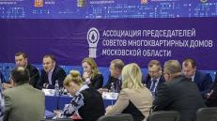

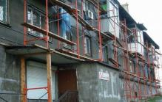
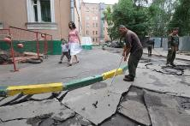

Формирование программы 2017
Предписания
ГЖИ
Жалобы
Собрания советов МКД
Синхронизация
с капремонтом
Адаптация
А
адресный
перечень подъездов
Программы 2017
Согласование
и благоустройством
2
ГЖИ

Slide 3

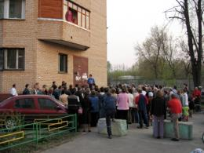
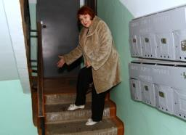


Вовлечение
жителей в реализацию программы
1. Проведение собраний и размещение информации на информационных стендах в подъездах
2. Составление дефектной
ведомости с участием совета МКД
3. Софинансирование работ
4. Подписание актов выполненных работ советом МКД
5. Согласование с жителями цвета покраски стен подъездов
3

Slide 4

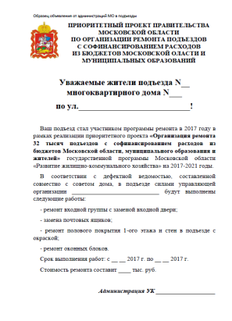
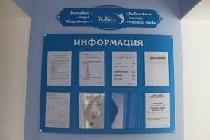

Информирование о принятых решениях
Акт
выполненных
работ
Лист
согласования
цвета покраски
ГАСУ
4

Slide 5
Типовые решения по покраске
5

Slide 6



Порядок и критерии отбора УК
1. Наличие в МКД выбранного совета МКД
2. Включение в план ремонта не менее 15% подъездов
УК
4. Наличие протоколов собраний собственников с принятым решением о софинансировании
3. Отсутствие задолженности перед РСО, превышающие 6-ти месячные начисления
Акты выполненных работ
Заявка, акты
Субсидия
Администрация
ОМСУ
Совет МКД
6

Slide 7
Показатели программы
Выделение субсидии из бюджетов ОМСУ
Составление адресных перечней подъездов программы
Утверждение ОМСУ Порядка предоставления субсидии УК
Выполнено
Выполнено
Выполнено
N
количество отремонти-рованных подъездов
Проведение собраний собственников
Согласование цвета покраски подъездов
Выполнено 92%
Выполнено 66%
Подписание Актов выполненных работ 6,8 %
Ежемесячно с мая 2017
7

Slide 8

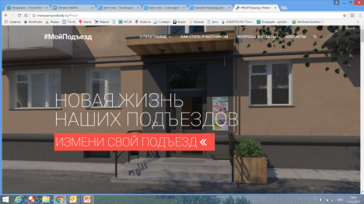



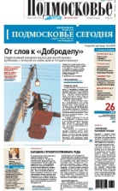




Информационное сопровождение
программы
Интернет-сайт: разработка и сопровождение
Ассоциацией ПС МКД МО
Более 250 публикаций и репортажей
в федеральных, областных
и районных СМИ
Обучение советов МКД, УК и ОМСУ
План до 3000 чел.
8

Slide 9


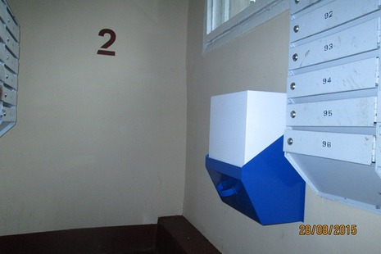
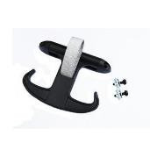
АССОЦИАЦИЯ ПРЕДСЕДАТЕЛЕЙ
СОВЕТОВ МНОГОКВАРТИРНЫХ ДОМОВ
МОСКОВСКОЙ ОБЛАСТИ
Новые подходы
Простые решения
КОРОБКА ДЛЯ РЕКЛАМЫ
- УДОБНО И ПРАКТИЧНО
УСТАНОВИТЕ КРЮЧОК ДЛЯ ПАКЕТОВ ПЕРЕД ЛИФТОМ – ЖИТЕЛИ СКАЖУТ СПАСИБО!
9

Slide 10
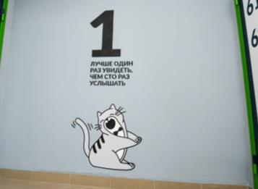
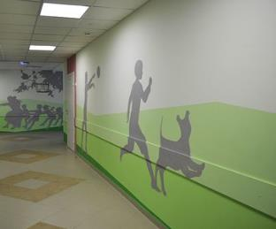
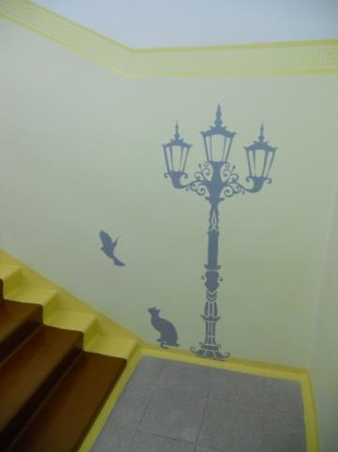
АССОЦИАЦИЯ ПРЕДСЕДАТЕЛЕЙ
СОВЕТОВ МНОГОКВАРТИРНЫХ ДОМОВ
МОСКОВСКОЙ ОБЛАСТИ
Новые подходы
Простые решения
СДЕЛАТЬ ТРАФАРЕТ – ЭТО НЕ ДОРОГО, НО МОЖНО ПРЕОБРАЗИТЬ РЕМОНТ ПОДЪЕЗДА
10

Slide 11
Задачи по выполнению программы
Целевые показатели | Срок выполнения
Проведение собраний собственников | 30.04.2017
Согласование цвета покраски подъезда | 30.04.2017
Размещение протоколов собраний и решений по выбору цвета в ГАС Управление | 05.05.2017
Выполнение работ: - 15% подъездов Плана-2017 (5 000 ) - 28% подъездов Плана-2017 (9 000) - 40% подъездов Плана-2017 (13 000) - 53% подъездов Плана-2017 (17 000) - 65% подъездов Плана-2017 (21 000) - 78% подъездов Плана-2017 (25 000) - 90% подъездов Плана-2017 (29 000) - 100% подъездов Плана-2017 (32 000) Отчетность – до 5 числа последующего месяца с размещением актов в ГАСУ | 01.05.2017 01.06.2017 01.07.2017 01.08.2017 01.09.2017 01.10.2017 01.11.2017 01.12.2017
11

Slide 12
Поручения
Обеспечить завершение проведения собраний собственников по вопросу софинансирования работ с размещением протоколов в ГАСУ Срок: 05.05.17
1
Обеспечить завершение согласование цвета покраски подъездов с размещением протоколов в ГАСУ
Срок: 05.05.17
2
Обеспечить выполнение ремонта не менее 15% подъездов от плана 2017 г. с размещением актов выполненных работ, подписанных председателями
советов МКД в ГАСУ Срок: 05.05.17 далее по графику
3
12

